Slide 1
Звать через прошлое в настоящее Александр Невский

Slide 2
Кадр из фильма «Александр Невский»

Slide 3
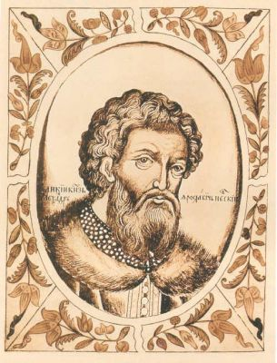
Александр Невский Портрет из титулярника

Slide 4
«Александр Невский» Павел Корин

Slide 5
Триптих – (от греческого triptychos – сложенный втрое)
З-х-створчатый складень;
Произведение искусства из трёх картин, рисунков, рельефов, объединённых общей идеей или темой.

Slide 6
Кантата - крупное вокально – инструментальное произведение, обычно для солистов, хора, оркестра

Slide 7
Кадр
из кинофильма «Александр Невский». Икона
«Святой князь Александр Невский».

Slide 8
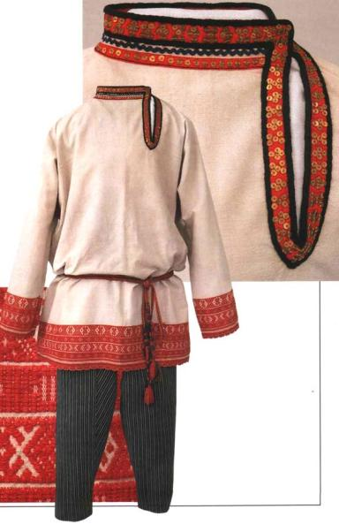
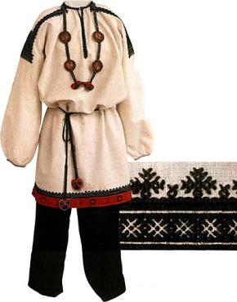
Русский мужской костюм

Slide 9
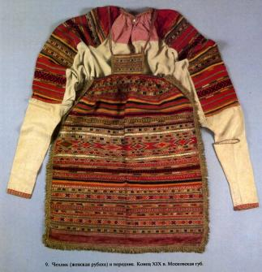
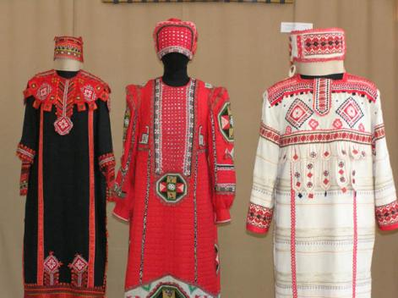
Русский женский костюм

Slide 10
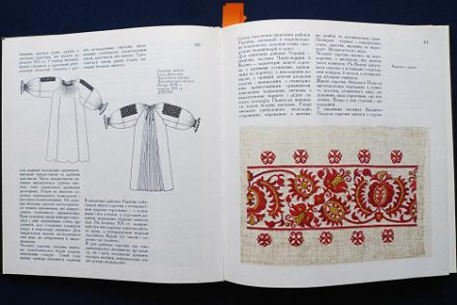
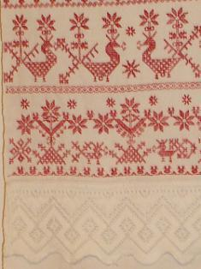
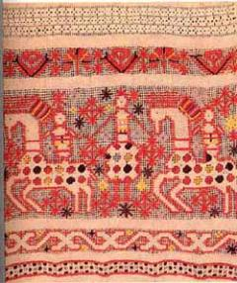
Вышивка в костюме

Slide 11
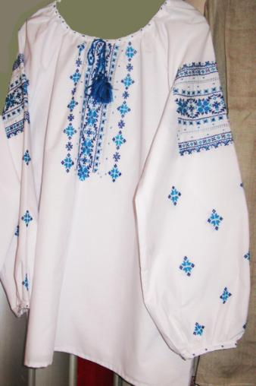
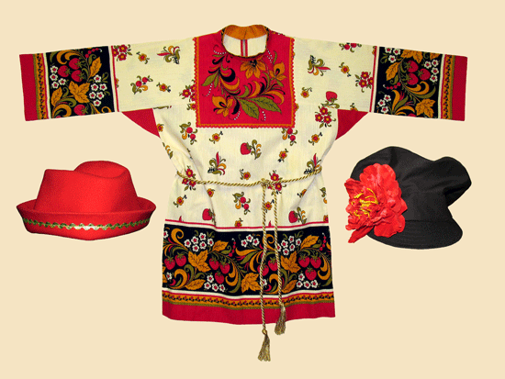
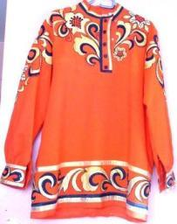
Русский современный костюм

Slide 12
Викторина
Среди слов, обозначающих вооружение воина, найди лишние слова:
Доспехи
Латы
Шлем
Щит
Посох
Меч
Кольчуга
Калач
Почему, после какого события князя Александра назвали НЕВСКИМ?
Закончи пословицу: «Кто с мечом к нам придёт,…»

Slide 13
Присекин. С. «Кто с мечом к нам придёт, от меча и погибнет»

Slide 14
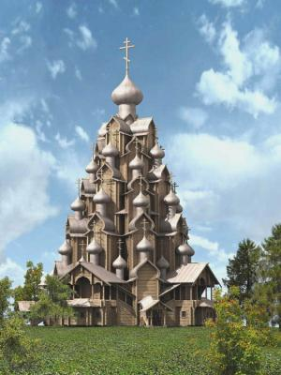
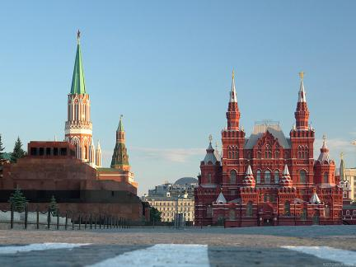
Моя Россия

